Slide 1
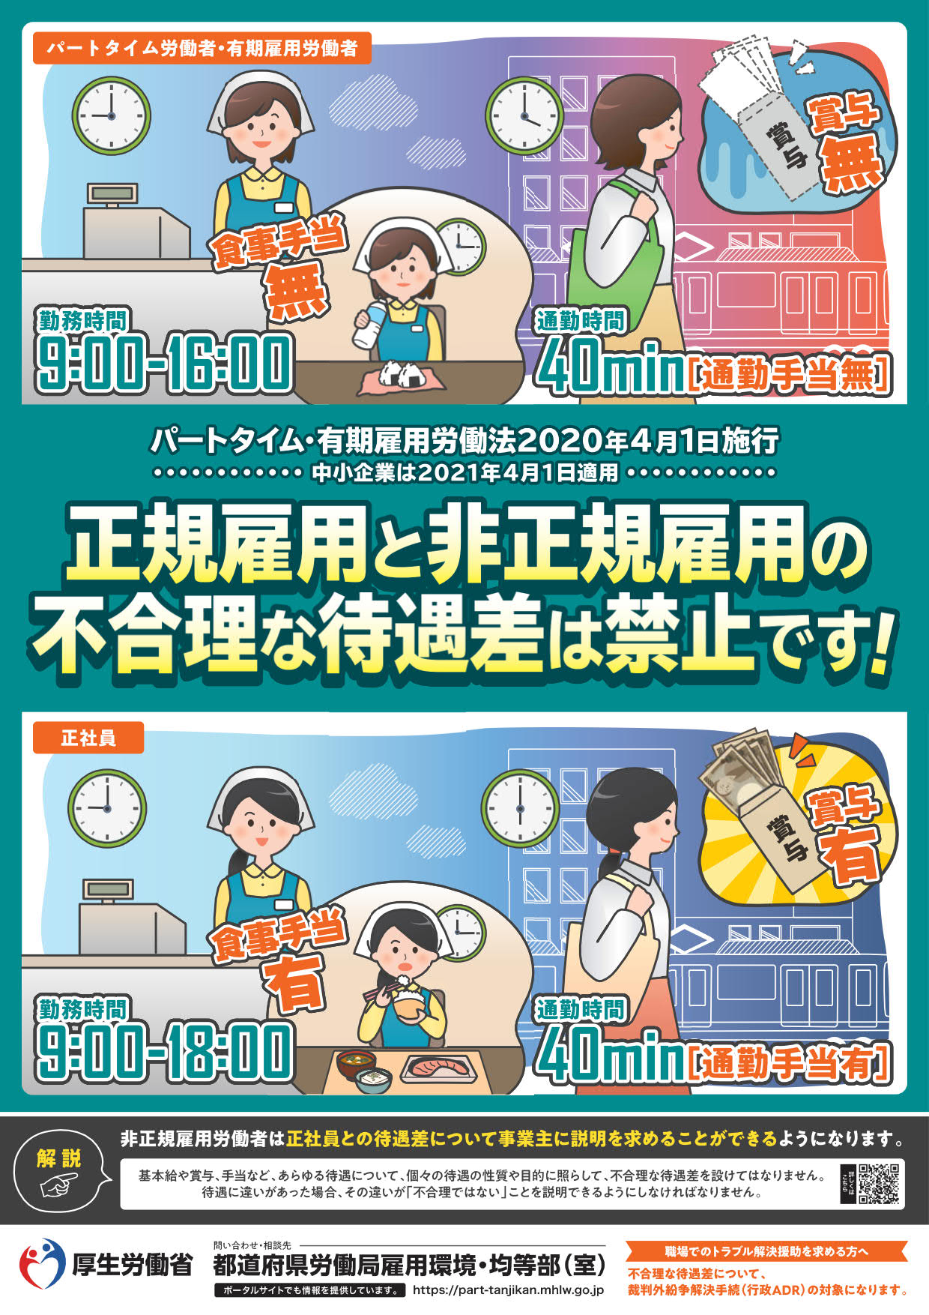
雇用差別・賃金差別をなくそう ～同じ仕事なら同じ待遇を～
非正規差別ＮＧ
正規雇用労働者と
非正規雇用労働者の
不合理な待遇格差が
禁止となりました

Slide 2
同一労働 同一賃金 同じ仕事なら 同じ待遇を
パートタイム・有期労働法のポイント
パートタイム労働者・有期雇用労働者・派遣労働者に対して下記項目を整備
１．不合理な待遇格差の禁止
正社員と非正規社員の間で、基本給や賞与などのあらゆる待遇について、不合理な待遇差を設けることを禁止。
２．待遇に関する説明義務の強化
「待遇差の内容や理由」などについて、事業主に説明義務。事業主は求められたら説明をしなければいけない。
３．行政における事業主への助言・指導等
無料・非公開の紛争解決手続きを整備。
リーフレット｢パートタイム・有期雇用労働法が施行されます」（厚労省）より

Slide 3
あなたの 職場の 格差を 点検して みよう
＜チェック項目 例＞
１．賃金
○昇給制度、○昇進・配転ルール、○一時金、○退職金
２．諸手当
○通勤手当、○特殊業務（勤務）手当、○時間外手当、
○深夜・休日手当、○食事手当、○単身赴任手当、○交代勤務手当、
○精皆勤手当、○住居手当、○家族・扶養手当、○その他手当
３．休暇・休業制度
○育児休業、○介護休業、○有休休暇、○慶弔休暇、○生理休暇、
○病気休暇、○リフレッシュ休暇、○その他休業・休暇制度
４．福利厚生
○食堂利用、○更衣室・休憩室の利用、
○健康診断、○社会保険加入、○その他福利厚生
５．諸制度
○教育訓練、○正規登用制度の有無、○無期転換ルールの整備

Slide 4
格差がある手当・制度や 非正規にはない制度・手当 について、 事業主に説明を求めよう
待遇に関する説明義務の強化
－事業主は下記の説明義務があります。
【雇い入れ時】
賃金、教育訓練、福利厚生施設の利用、正規職員への転換措置、その他に関する待遇差や内容に関する説明の義務があります。
【説明の求めがあった時】
非正規職員から求めがあった場合は、待遇決定に際しての考えかた、正規職員との待遇差の内容・理由等を説明する義務があります。
【不利益取り扱いの禁止】
説明を求めた労働者に対する不利益な取り扱いは禁止されています。

Slide 5
こんな差別はNG
賞与は全員に
正規と同等の割合で
賞与
手当
「会社への貢献度」が同じなら、正規と同一の賞与を支給しなければなりません。
正規になんらかの賞与を支給しているなら、非正規にもなんらかの賞与を支給しなければなりません。

Slide 6
こんな差別はNG
役職手当など
同額で
賞与
手当
同じ役職で、同じ責任を負うなら、正規・非正規関係なく、手当は同一支給しなければなりません。

Slide 7
こんな差別はNG
時間外労働手当
深夜・休日労働手当
は同額で
賞与
手当
同一の時間外・深夜休日労働には同一の割増率を支払う必要があります。

Slide 8
こんな差別はNG
通勤手当
出張旅費
は同額で
賞与
手当
地理的違いによる支給上限額の違いは認められますが、正規とパートには同じ通勤手当を支給しなければなりません。

Slide 9
こんな差別はNG
特殊作業・特殊勤務手当
は同額で
賞与
手当
同一の危険度・作業環境で作業する場合、同じような交代制勤務でシフトが割りあてられている場合は、同額の手当を支払う必要があります。

Slide 10
こんな差別はNG
精勤手当・皆勤手当
は同額で
賞与
手当
業務内容が同じなら、正規と非正規で同額を支給しなければなりません。

Slide 11
こんな差別はNG
教育訓練
も同様に保障
賞与
手当
業務内容が同じなら、正規と非正規で同額を支給しなければなりません。

Slide 12
こんな差別はNG
食堂、休憩室・更衣室
転勤者用社宅
は同一利用に
福利厚生
正規・非正規にかかわらず、更衣室や食堂など同一の利用を保障しなければいけません。

Slide 13
こんな差別はNG
慶弔休暇、健康診断
は同一制度に
福利厚生
付与日数・時間数や有給・無給について、同一基準の適用が必要です。

Slide 14
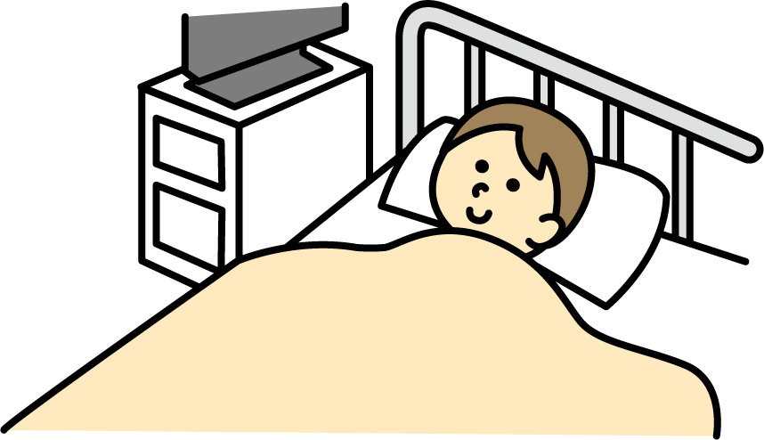
こんな差別はNG
病気休職
は同一制度に
福利厚生
正規と非正規には同一の休暇制度を認めなければなりません。契約終了日までの病気休暇を認めなければなりません。

Slide 15
格差是正がすすみました
労契法２０条をもとにした裁判
郵政ユニオン（非正規社員）
東京・大阪高裁判決で、住居手当・年末年始勤務手当の支給と夏期休暇・冬期休暇・病気休暇の保障が認められました。
メトロコマース（契約社員）
東京高裁判決で、住居手当の支給が認められ、退職金については「４分の１すら認めないことは違法」と認定されました。
大阪医科大（アルバイト）
大阪高裁判決で賞与は割合で6割以上の支払い、病気休職は1か月全額の賃金保障が認められ、夏季休暇も認められました。

Slide 16
格差是正がすすみました
職場でも大きく前進！
19春闘でも「不合理な格差是正」で大きく前進しています。
「慶弔休暇を新設（結婚休暇、出生休暇、忌引休暇）」（全印総連）、「正規の3/4の労働時間の非正規に慶弔休暇保障」（日本医労連）、「病気休職期間を比例付与」（生協労連）、「リフレッシュ休暇制度を適用」（民放労連）、「60歳未満の嘱託職員に住宅手当、家族手当を支給」（日本医労連）、「パートの特殊勤務手当を正職員と同様内容で新設」（日本医労連）「賞与支給係数の同率に向けて見直す」（全農協労連）「パートの生理休暇を有給に」（生協労連）、「食堂無料開放」（民放労連）、など
職場で格差の把握
要求+説明を求めて
改善・要求実現！

Slide 17
２０２０春闘
仲間を増やそう！
労働条件を改善しよう！
「改正」法の趣旨を活かし、制度を上回る労働条件を確立できるのは労働組合だけです。要求実現と組織拡大を一体的に進め、運動で積み上げてきた成果・教訓をもとに、非正規雇用労働者の賃金・労働条件の底上げをめざしましょう。
学習をもとに制度の理解を広げることとあわせ「不合理な格差」の点検を全ての職場で行います。「職場点検」「職場要求」を基礎に「非正規差別NG」を要求化し均等待遇の実現をめざします。
最賃大幅引き上げとあわせ、非正規雇用労働者の底上げで地方の賃金水準底上げを図ります。各地での積極的な宣伝行動や中立労組訪問を行い、運動の「見える化」を進めましょう。
「最低賃金時給1,500円以上！」「全国一律最低賃金制度の実現！」「均等待遇実現！」「雇用の原則は直接・無期雇用！」「8時間働いたら暮らせる社会を！」と声をあげ実現させましょう。

